Slide 1

实验五 探究动能定理

Slide 2
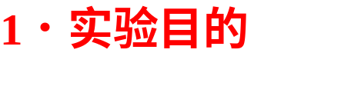
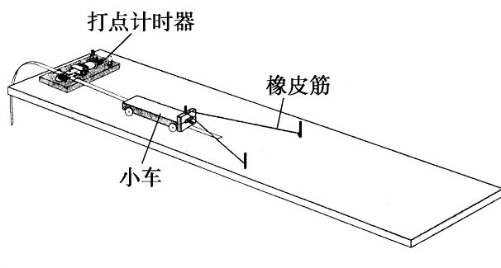
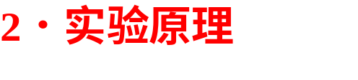
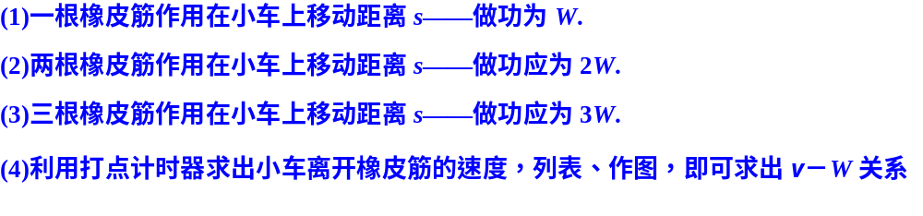
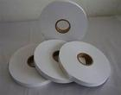
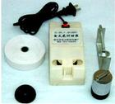
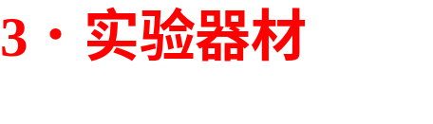
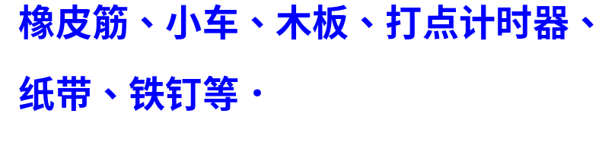
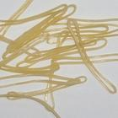

基础回放·要点整合
基本实验要求
实验原理图

Slide 3
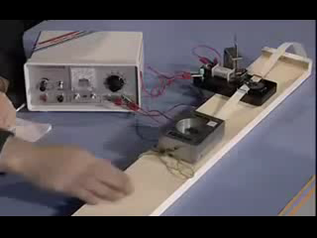
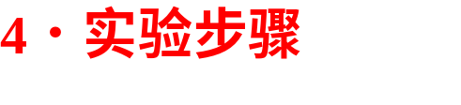
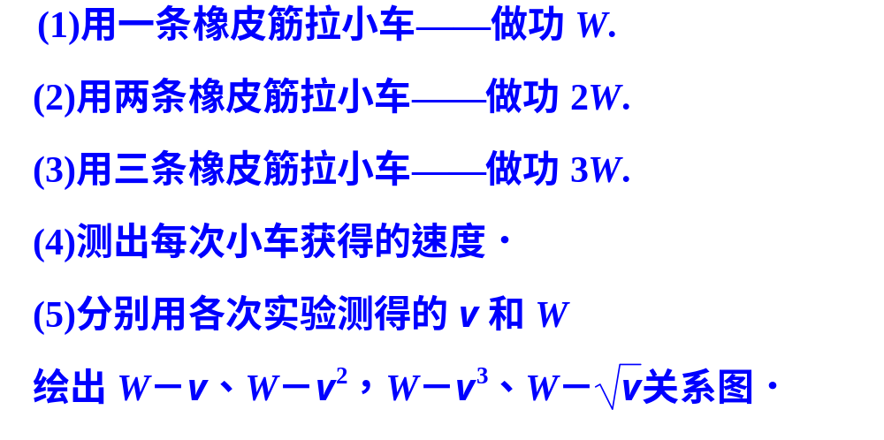
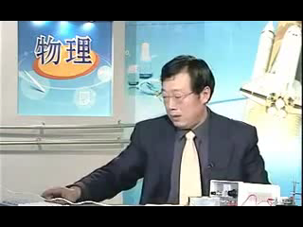
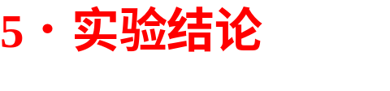

基础回放·要点整合

Slide 4
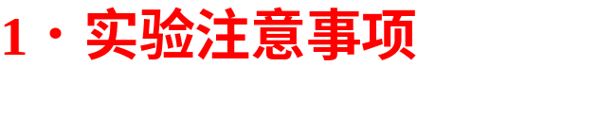
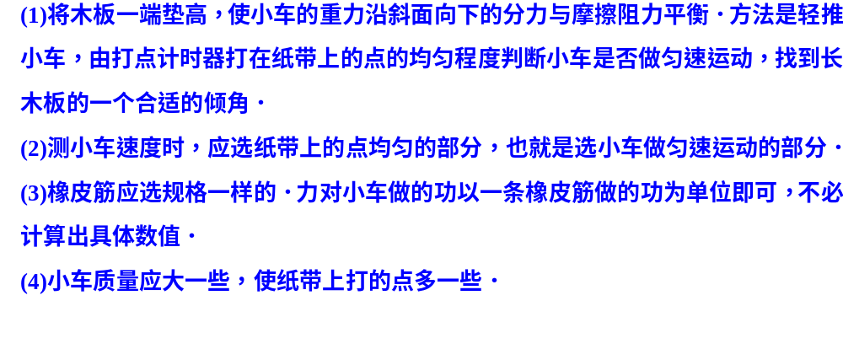
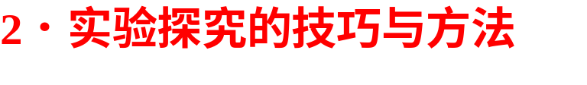
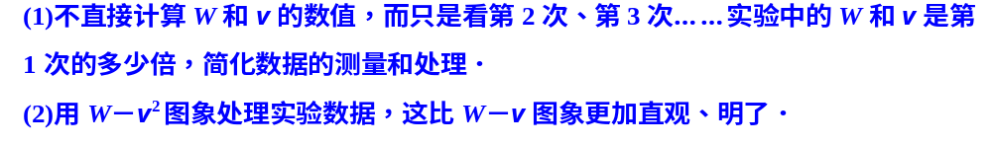
基础回放·要点整合
规律方法总结

Slide 5



006.江苏南通08届第一次基础调研测试10
☆【例1】某探究学习小组的同学欲验证“动能定理”，他们在实验室组装了一套如图所示的装置,另外他们还找到了打点计时器所用的学生电源、导线、复写纸、纸带、小木块、细沙．当滑块连接上纸带，用细线通过滑轮挂上空的小沙桶时，释放小桶，滑块处于静止状态。若你是小组中的一位成员, 要完成该项实验, 则:
（1）你认为还需要的实验器材有 ．
（2）实验时为了保证滑块受到的合力与沙和沙桶的总重力大小基本相等，沙
和沙桶的总质量应满足的
实验条件是 ，
实验时首先要做的步骤
是 ．
天平，刻度尺
打点计时器
滑块
细线
滑轮
纸带
砂和砂桶的
总质量远小于滑块的质量，
长木板
水平实验台
小砂桶
平衡摩擦力
Notes:
版权所有—吕叔湘中学 庞留根.
版权所有——庞留根

Slide 6
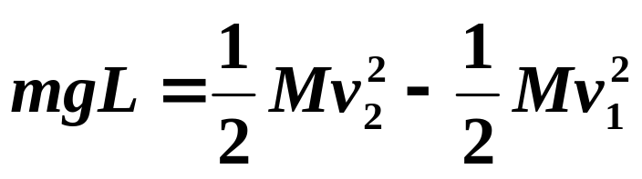
（3）在（2）的基础上，某同学用天平称量滑块的质量M．往沙桶中装入适量的细沙，用天平称出此时沙和沙桶的总质量m．让沙桶带动滑块加速运动，用打点计时器记录其运动情况，在打点计时器打出的纸带上取两点，测出这两点的间距L和这两点的速度大小v₁与v₂（v₁< v₂）．则本实验最终要验证的数学表达式为 .
（ 用题中的字母表示实验中测量得到的物理量）
（3）答：
?
Notes:
版权所有—吕叔湘中学 庞留根.
版权所有——庞留根

Slide 7
026. 07-08学年度徐州市六县一区摸底考试11
【例2】（12分）某学习小组做探究“合力的功和物体速度变化关系” 的实验，如图，图中小车是在一条橡皮筋作用下弹出，沿木板滑行，这时，橡皮筋对小车做的功记为W. 当用2条、3条……，完全相同的橡皮筋并在一起进行第2次、第3次……实验时，使每次实验中橡皮筋伸长的长度都保持一致。每次实验中小车获得的速度由打点计时器所打的纸带测出。
打点计时器
?
纸带
小车
橡皮筋
木板
Notes:
版权所有—吕叔湘中学 庞留根.
版权所有——庞留根

Slide 8
⑴除了图中已有的实验器材外，还需要导线、开关、刻度尺和 电源（填“交流”或“直流”）；
⑵若木板水平放置，小车在两条橡皮筋作用下运动，当小车速度最大时，关于橡皮筋所处的状态与小车所在的位置，下列说法正确的是( )：
A．橡皮筋处于原长状态
B．橡皮筋仍处于伸长状态
C．小车在两个铁钉的连线处
D．小车已过两个铁钉的连线
⑶在正确操作情况下，打在纸带上的点，并不都是均匀的，为了测量小车获得的速度，应选用纸带的
部分进行测量（根据下面所示的纸带回答）;
交流
B
G K
A
D
E
B
C
F
G
H
I
K
Notes:
版权所有—吕叔湘中学 庞留根.
版权所有——庞留根

Slide 9
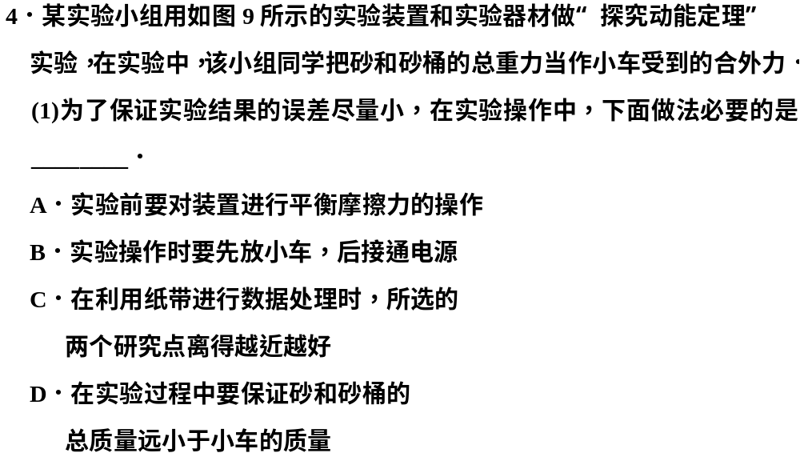
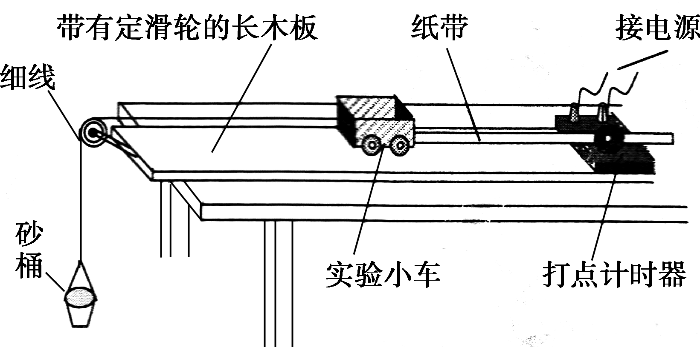
随堂训练·能力达标
1
2
3
4
5
AD
图9

Slide 10
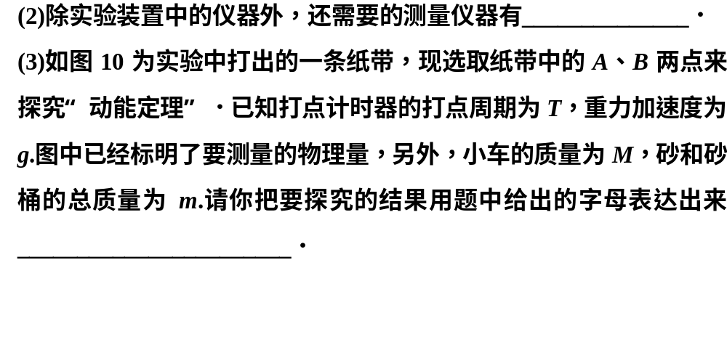
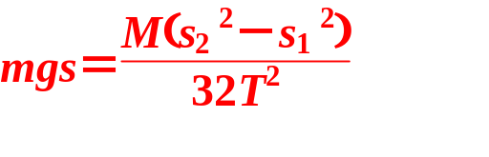
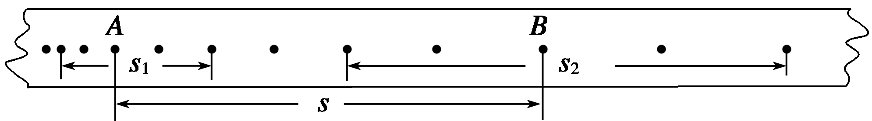
随堂训练·能力达标
1
2
3
4
5
刻度尺、天平
图10

Slide 11

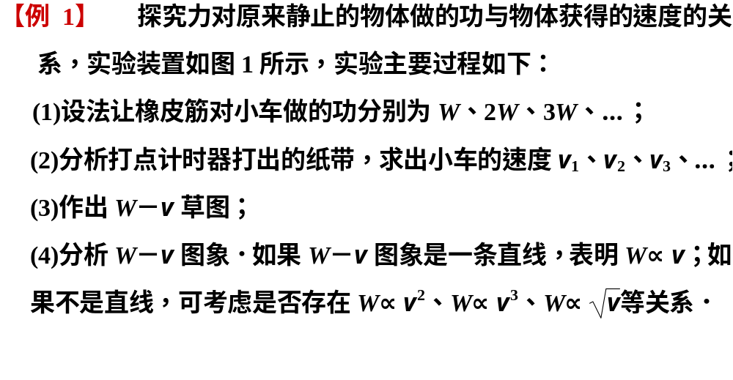
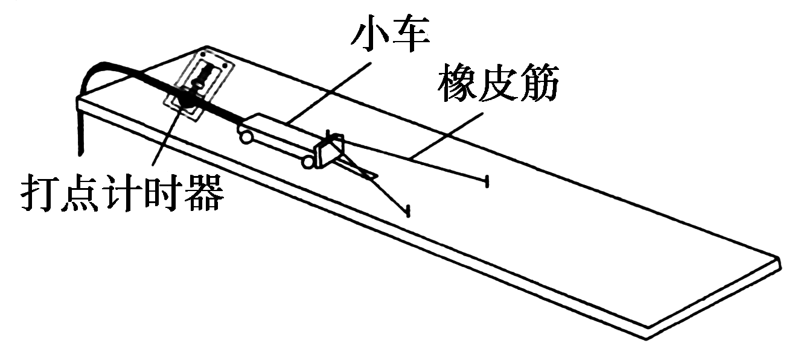
课堂探究·考点突破
图1

Slide 12
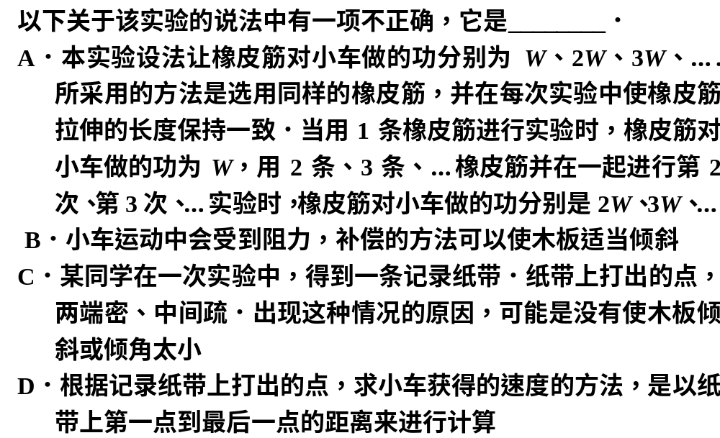
课堂探究·考点突破
D

Slide 13

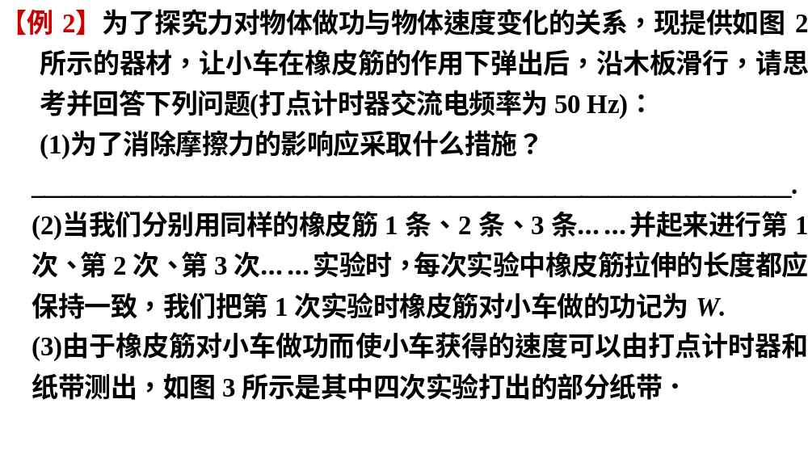
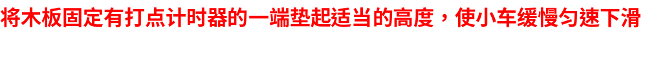
课堂探究·考点突破
图 2

Slide 14
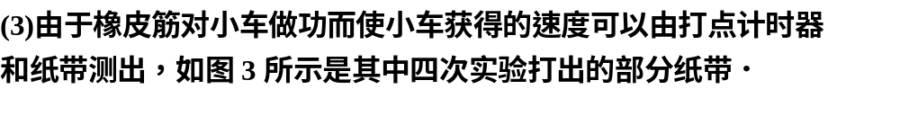
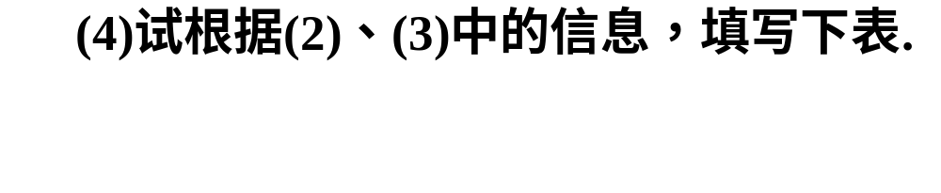
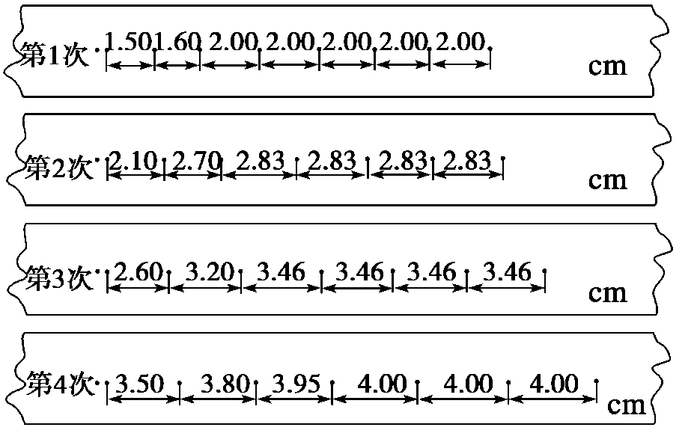
课堂探究·考点突破
次数 | 1 | 2 | 3 | 4
橡皮筋对小车做的功 | W
小车速度v(m/s)
v²(m²/s²)
2W
3W
4W
1.0
1.415
1.73
2.0
1.0
2.0
3.0
4.0
图3
橡皮筋对小车做的功与小车速度的平方成正比

Slide 15
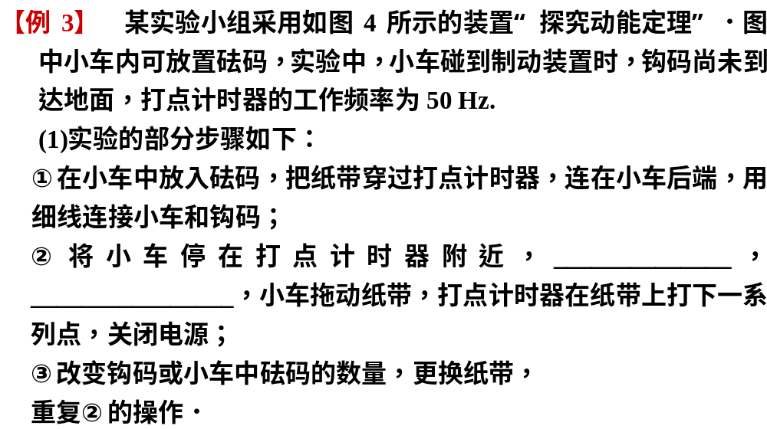
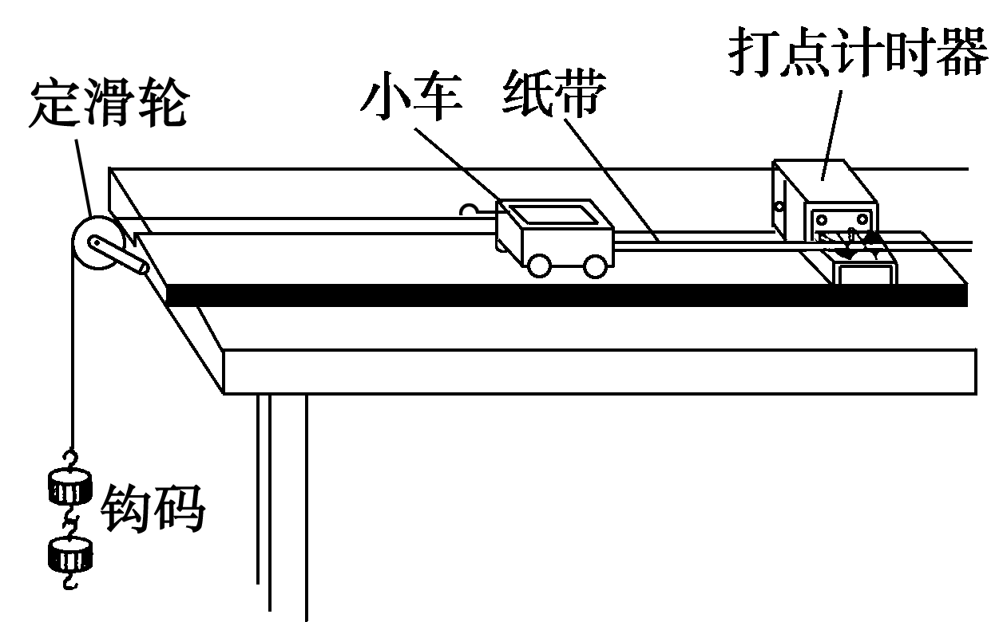
课堂探究·考点突破
先接通电源
后释放小车
图4

Slide 16
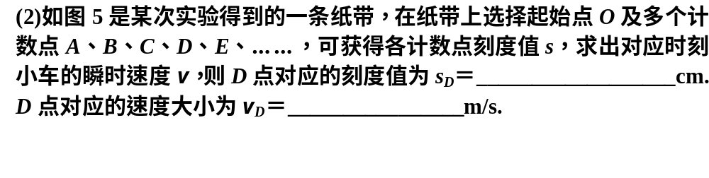
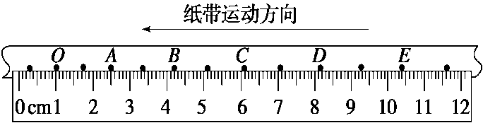
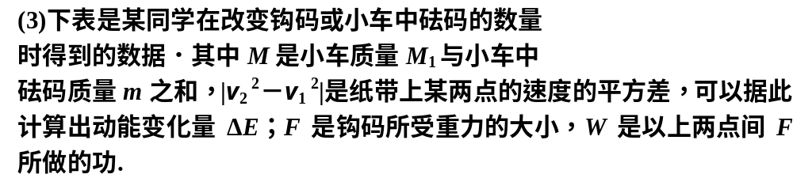
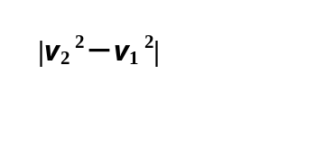
课堂探究·考点突破
8.15(8.12～8.18)均可
0.54(0.54～0.55)均可
图5
次数 | M/kg | /(m²·s^{－2}) | ΔE/J | F/N | W/J
1 | 0.500 | 0.760 | 0.190 | 0.490 | 0.210
2 | 0.500 | 1.65 | 0.413 | 0.980 | 0.430
3 | 0.500 | 2.40 | 0.600 | 1.470 | 0.630
4 | 1.000 | 2.40 | 1.200 | 2.450 | 1.240
5 | 1.000 | 2.84 | 1.420 | 2.940 | 1.470
没有平衡摩擦力

Slide 17
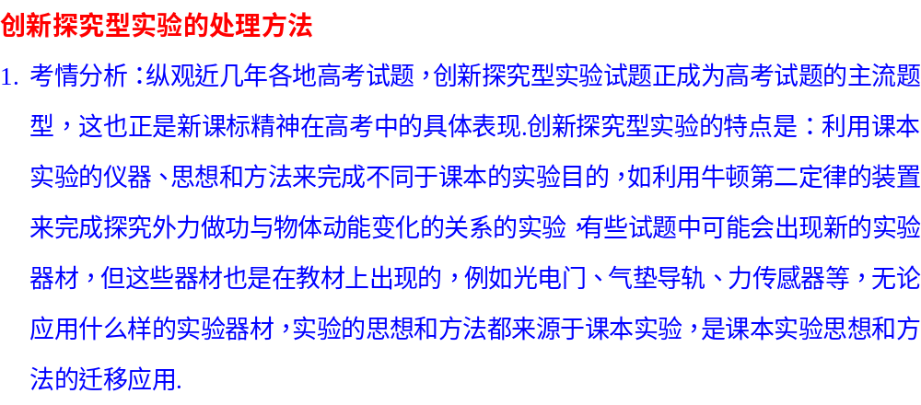
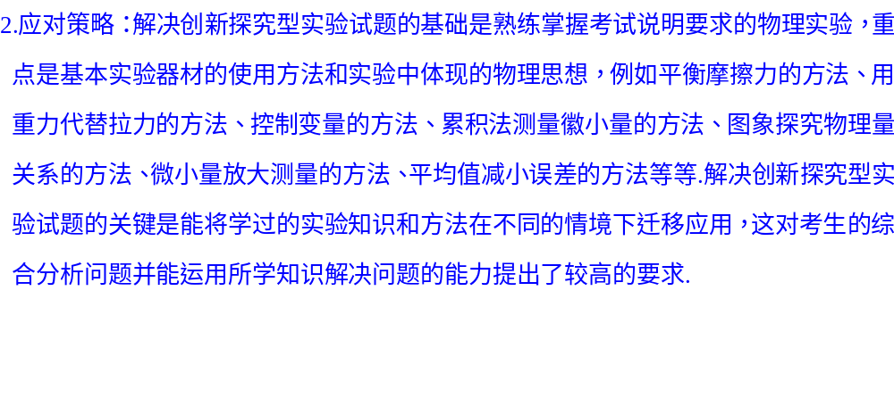
课堂探究·考点突破

Slide 18
随堂训练·能力达标
1
2
3
4
5

Slide 19
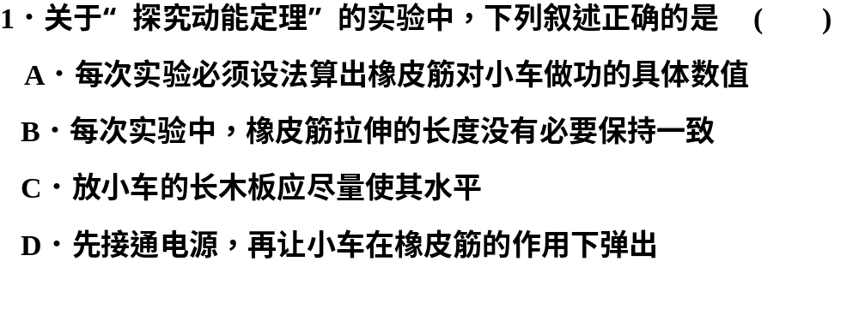
随堂训练·能力达标
1
2
3
4
5
D

Slide 20
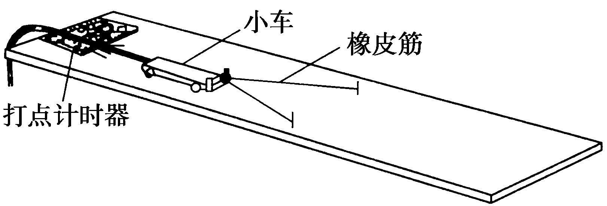
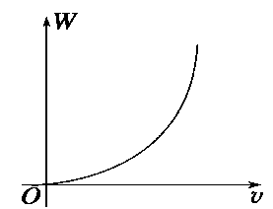
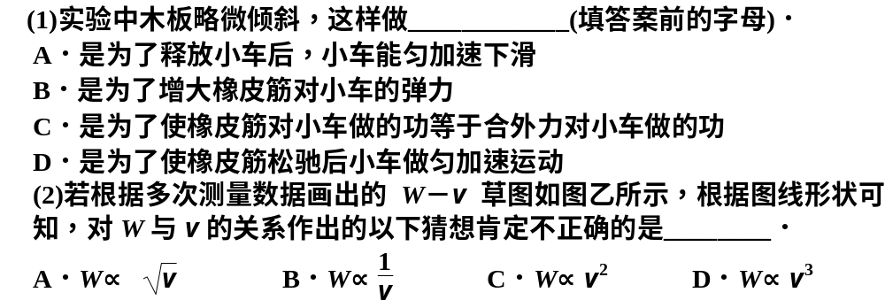
随堂训练·能力达标
1
2
3
4
5
甲
图6
乙
C
AB

Slide 21
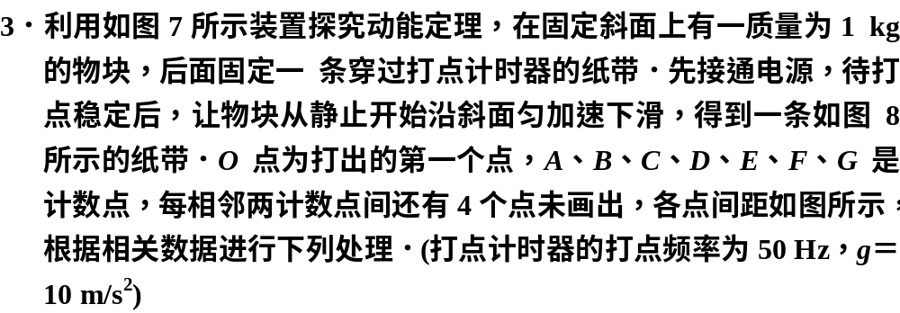
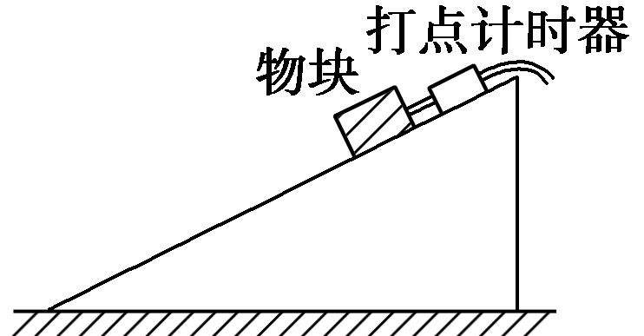
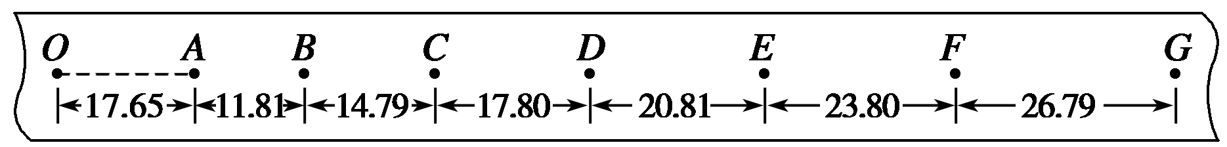
随堂训练·能力达标
1
2
3
4
5
图7
图8

Slide 22
随堂训练·能力达标
1
2
3
4
5
从O点到各点过程合力所做的功W/J |  | 各点的动能E_{k}/J
OB | 0.883 8 | B | 0.884 5
OC | 1.327 5 | C | 1.327 6
OD |  | D | 1.863 4
OE | 2.485 8 | E | 2.486 5
OF | 3.199 8 | F
1.8615
3.1992
在误差允许的范围内，合外力做的功等于物块动能的变化量

Slide 23
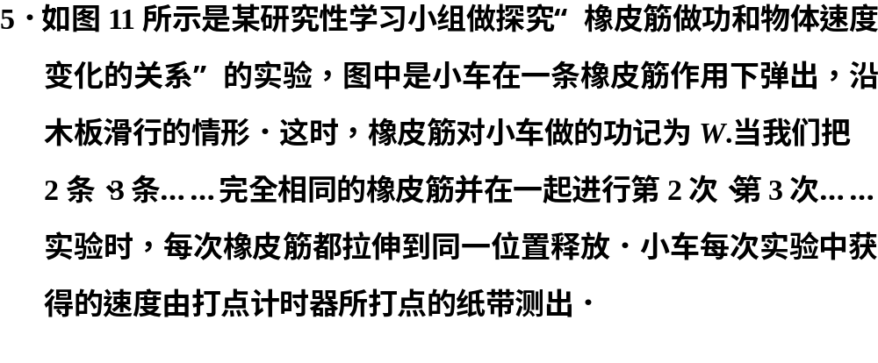
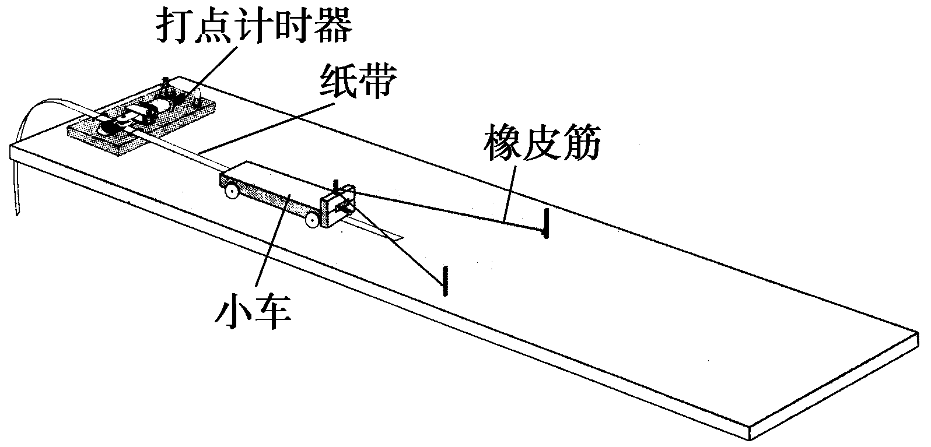
随堂训练·能力达标
1
2
3
4
5
图11

Slide 24
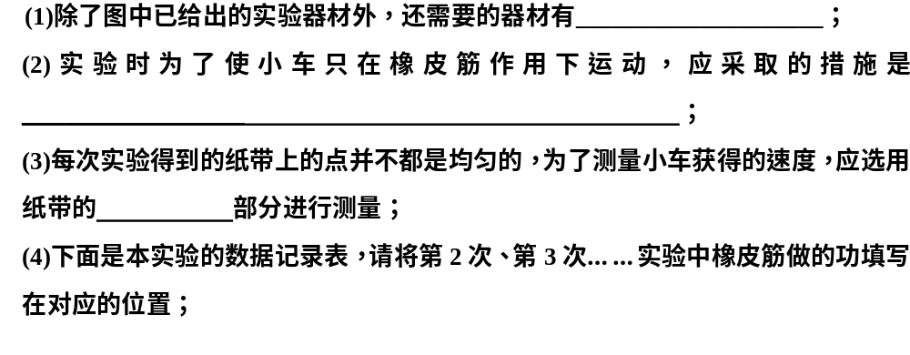

随堂训练·能力达标
1
2
3
4
5
刻度尺
把木板的末端垫起适当高度以平衡摩擦力
点距均匀
数据 物理量 | 橡皮筋做的功 | 10个间距的距离x(m) | 10个间距的时间T(s) | 小车获得的速度v_{n} | 小车速度的平方
1 | W | 0.200 | 0.2
2 |  | 0.280 | 0.2
3 |  | 0.300 | 0.2
4 |  | 0.400 | 0.2
5 |  | 0.450 | 0.2
2W
3W
4W
5W

Slide 25





随堂训练·能力达标
1
2
3
4
5
分析误差来源，改进实验方案或测量手段，重新进行实验

Slide 26
谢谢！再见！

